Slide 1


SISTEM RESERVASI BOOKING HOTEL
PRESENTATION

Slide 2
ANGGOTA KELOMPOK
MUHAMMAD ILHAM YUNANTO (5230411277)
RAIHAN RAMADHAN INDRATMO (5230411282)
AJI KHARISMA ATMAJA (5230411292)
HAFIZH HABIIBI LUBIS (5230411296)
MUHAMMAD IRFAN BAIHAQI (5230411327)

Slide 3
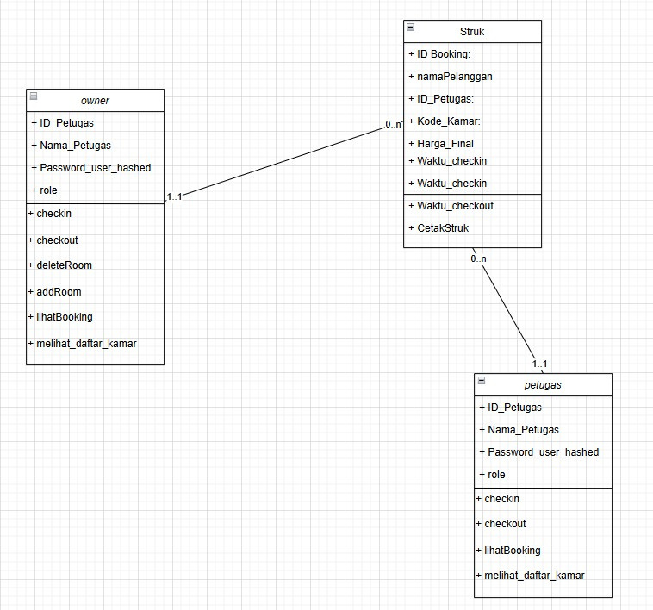
UML
Gambar di samping merupakan diagram UML web kami yang digunakan untuk menggambarkan struktur dan alur interaksi antar komponen dalam sistem, sehingga memudahkan pemahaman web kami.

Slide 4
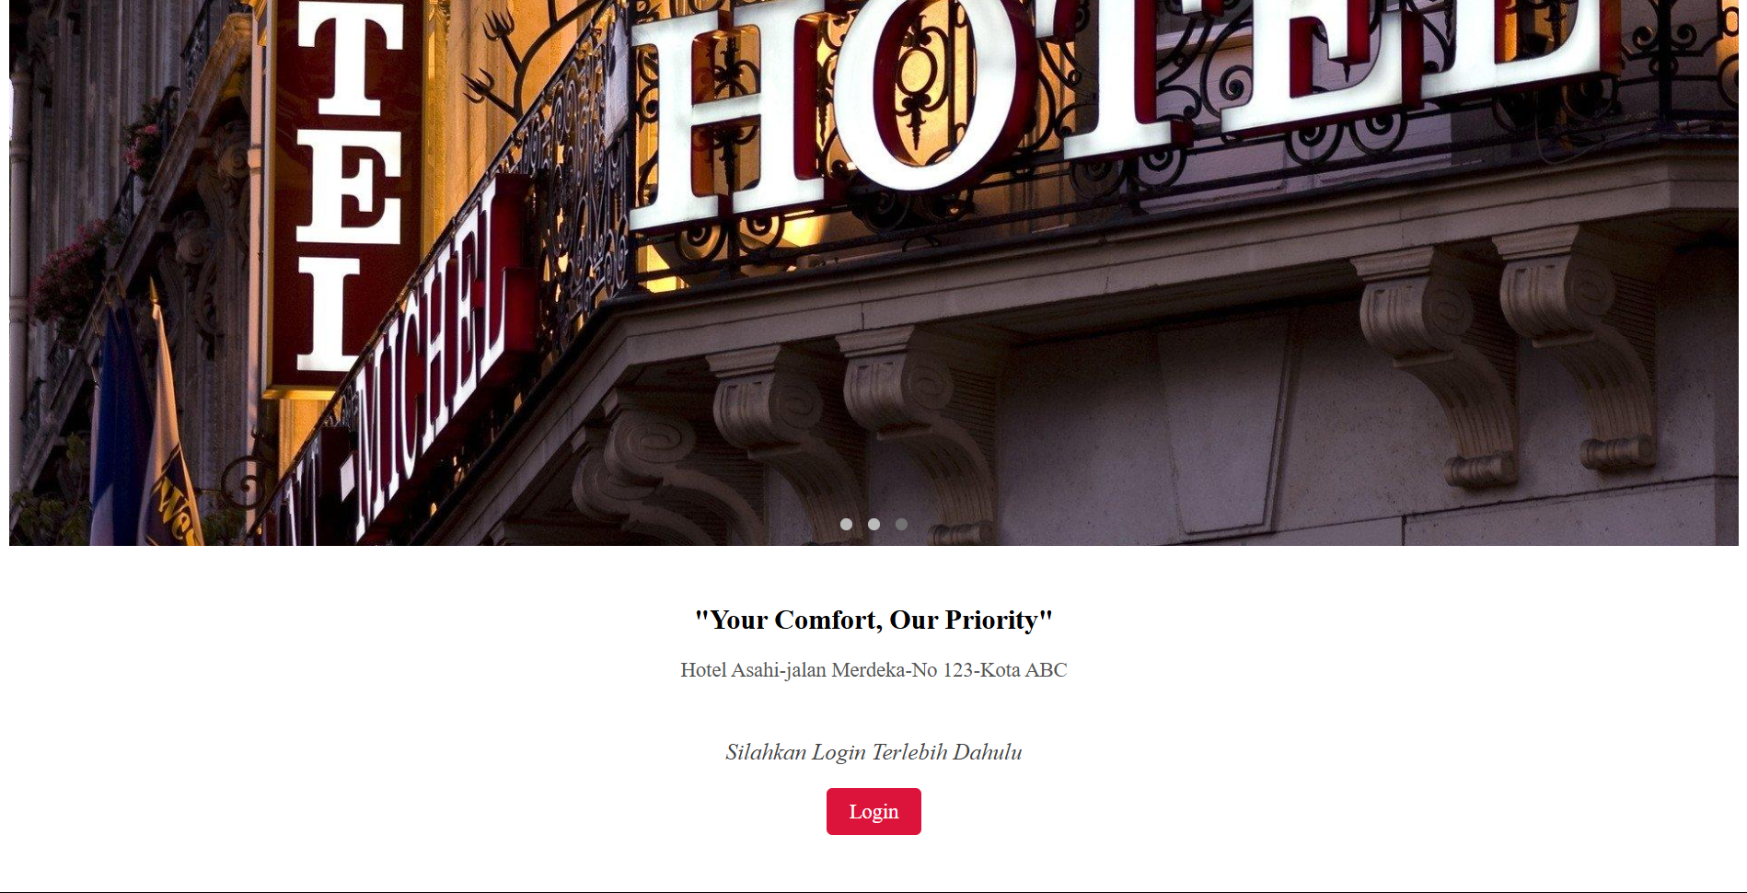
Halaman
Depan
Halaman ini digunakan oleh pemilik dan petugas untuk menuju ke halaman login. Dengan menekan tombol "Login," pengguna akan langsung diarahkan ke halaman Login untuk masuk ke dalam sistem.

Slide 5
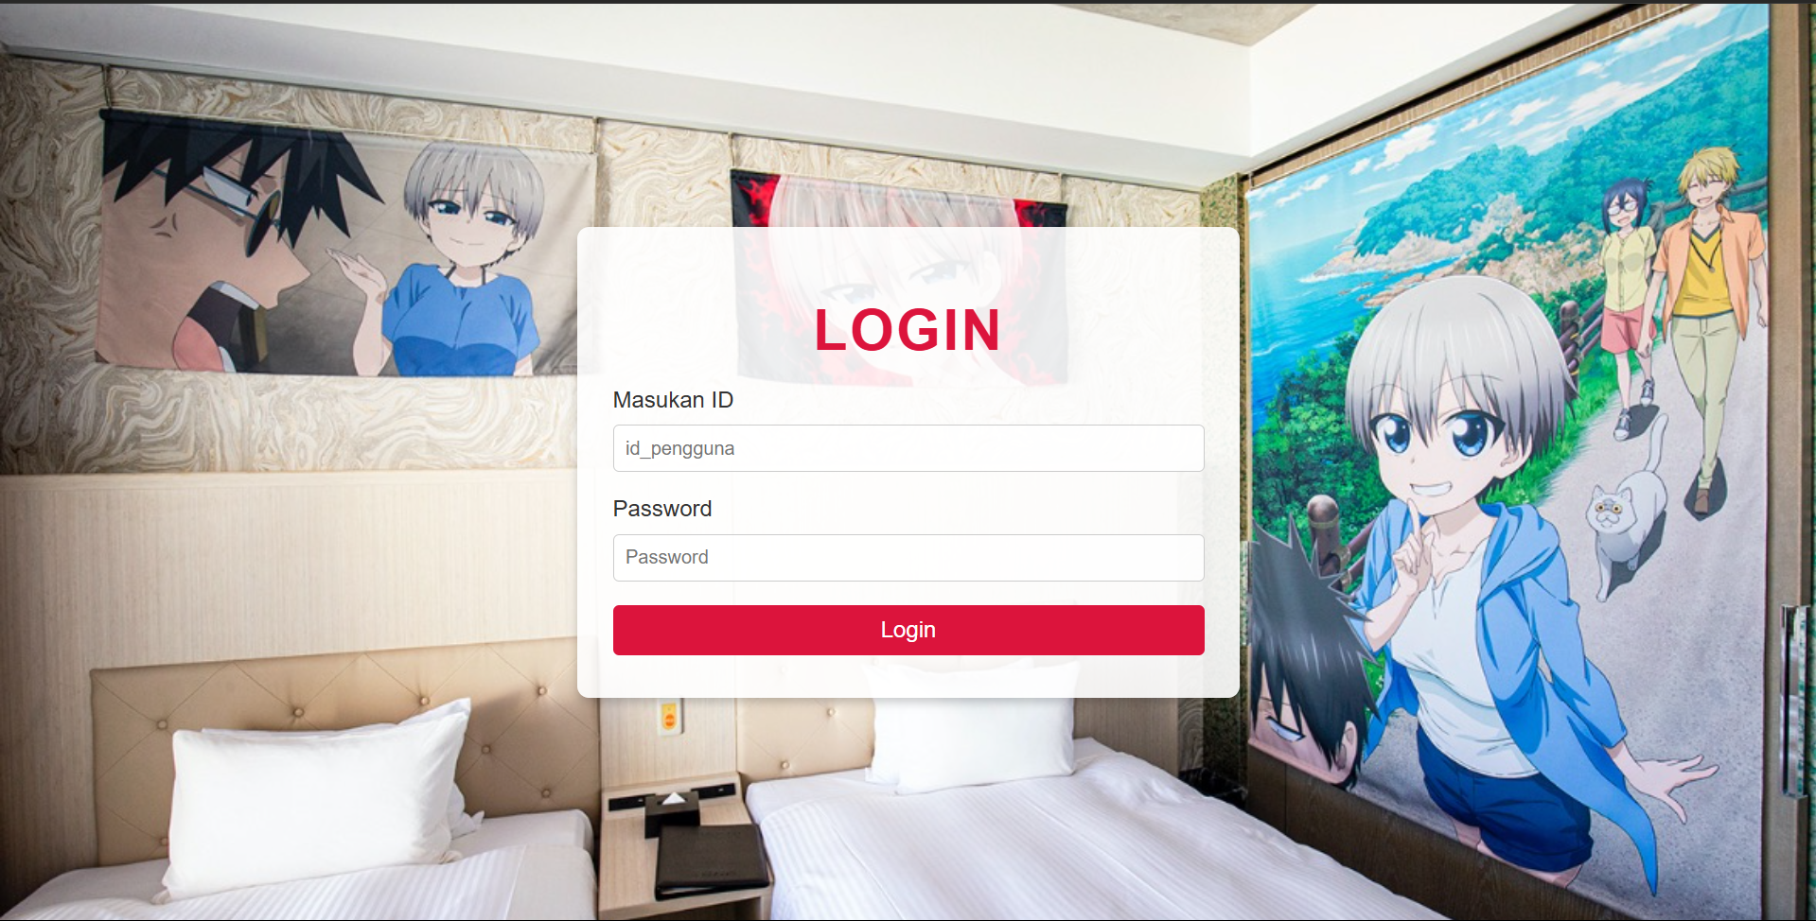
Halaman Login
Pada halaman Login owner atau petugas diminta untuk meng inputkan ID dan Password mereka, dimana hanya ID dan Pasword yang sudah terdaftar yang bisa masuk ke dalam dashboard owner atau petugas.
CONTINUE

Slide 6
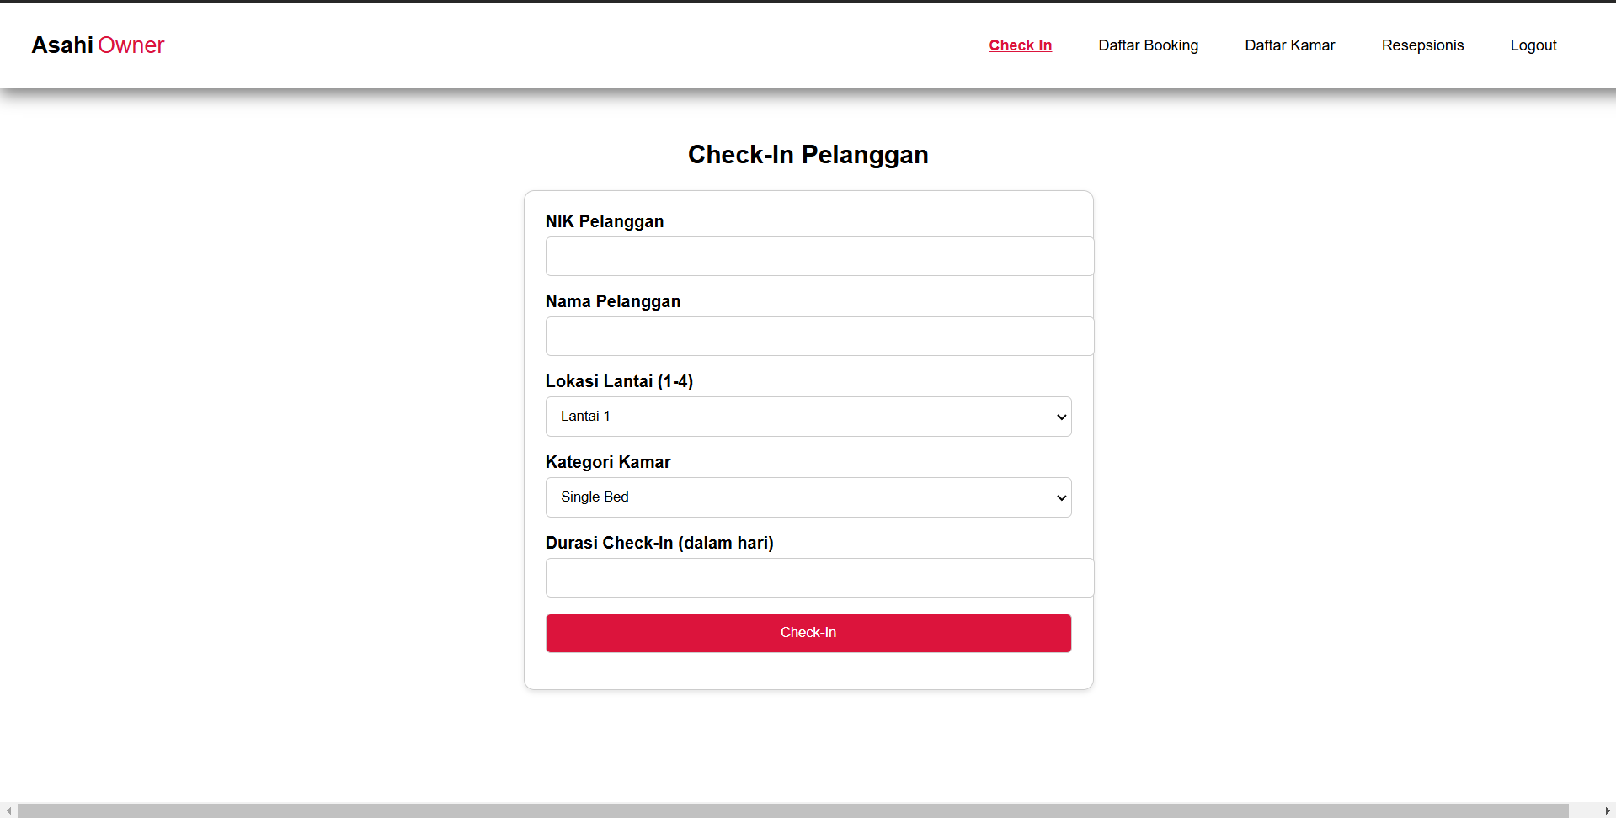
Halaman
Check-in
Halaman check-in digunakan untuk menginput data pelanggan yang akan melakukan pemesanan hotel. Terdapat lima inputan, yaitu NIK, Nama Pelanggan, Lokasi Lantai (1-4), Kategori Kamar, dan Durasi Check-in. Halaman ini tersedia di dashboard pemilik dan petugas.

Slide 7
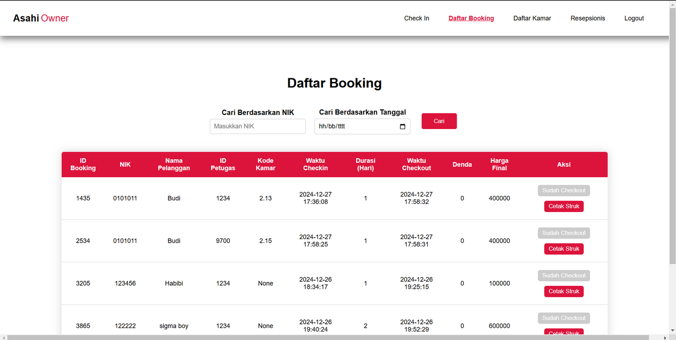
Halaman
Daftar
Booking
Halaman daftar booking digunakan untuk manajemen booking, di mana pengguna dapat melihat daftar booking yang tersedia serta melakukan proses checkout. Halaman ini dapat diakses melalui dashboard owner maupun petugas.

Slide 8
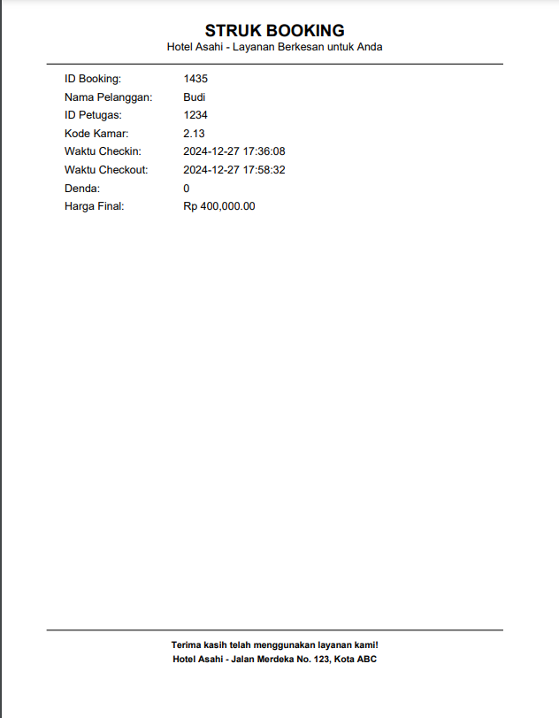
Struk Booking
Ketika pelanggan melakukan checkout, struk booking akan dicetak untuk menampilkan rincian biaya dan denda. Apabila pelanggan terlambat melakukan checkout, denda akan dikenakan dan harus dibayarkan oleh pelanggan.

Slide 9
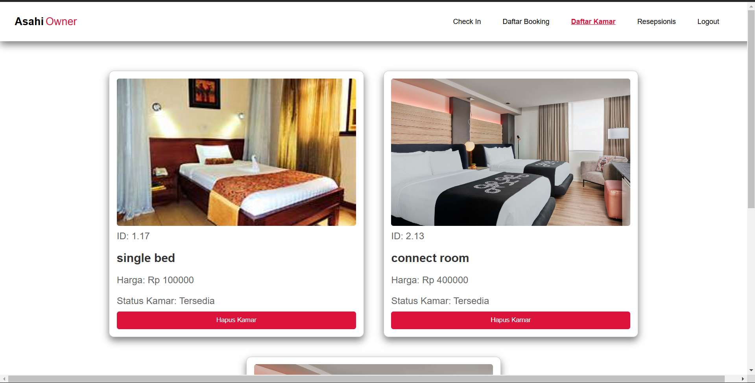
Halaman
Daftar Kamar
Halaman daftar kamar digunakan untuk melihat informasi kamar, termasuk status apakah kamar sudah dibooking atau masih kosong. Selain itu, halaman ini memuat detail informasi kamar seperti ID kamar, kategori kamar, harga, dan status kamar.

Slide 10
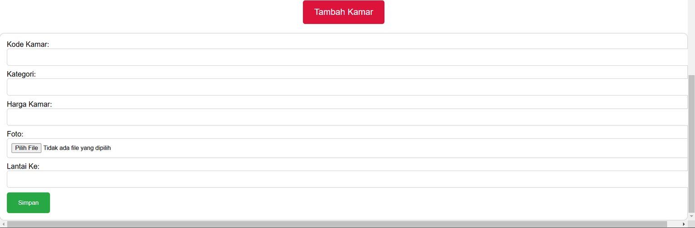
Fitur
Tambah Kamar
Fitur tambah kamar hanya tersedia di dashboard owner. Fitur ini berfungsi untuk menambahkan kamar baru yang nantinya dapat dipesan oleh pelanggan.

Slide 11
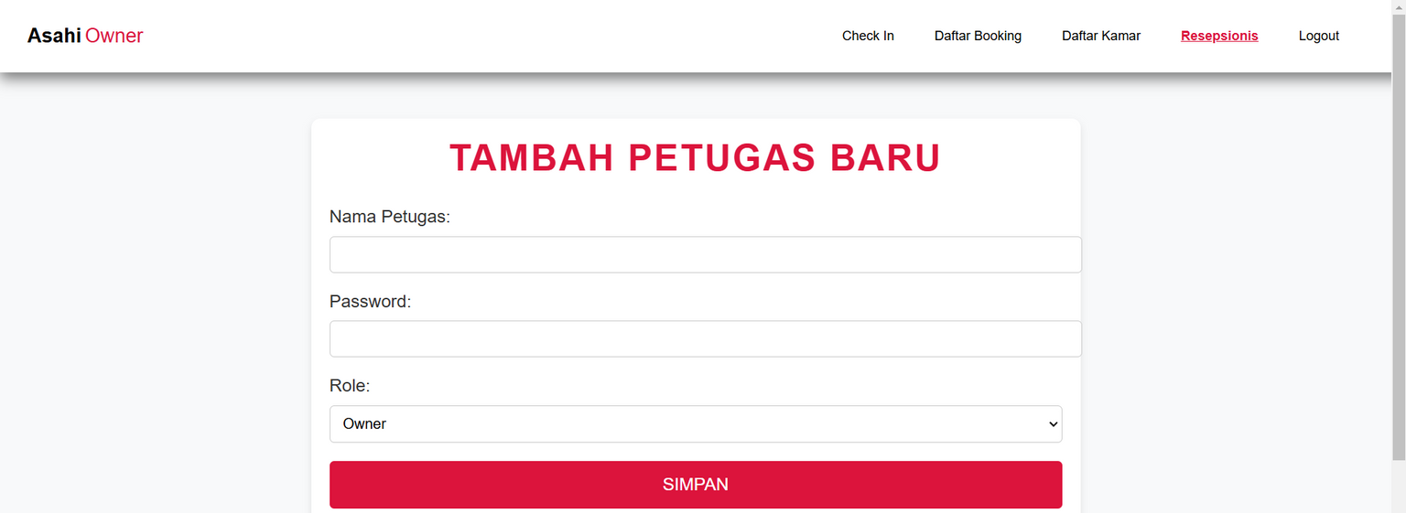
Halaman
Resepsionis
Halaman resepsionis hanya dapat diakses oleh owner melalui dashboard owner. Di halaman ini, owner dapat menambah dan menghapus akun petugas menggunakan fitur yang telah disediakan.

Slide 12
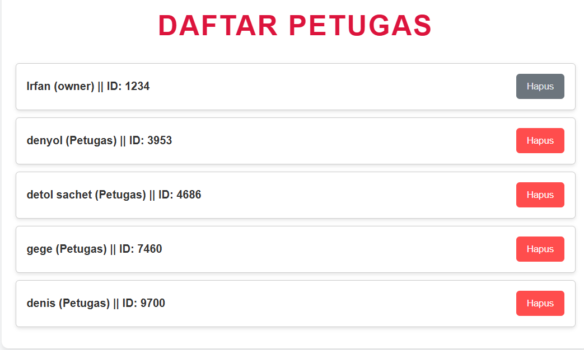
Fitur Daftar Petugas
Fitur daftar petugas hanya tersedia di dashboard owner Tepatnya di halaman resepsionis, fitur ini digunakan untuk melihat daftar akun petugas yang dapat digunakan untuk mengakses dashboard petugas dan juga pada fitur ini owner bisa menhapus akun petugas yang sekirannya sudah tidak digunakan lagi.

Slide 13
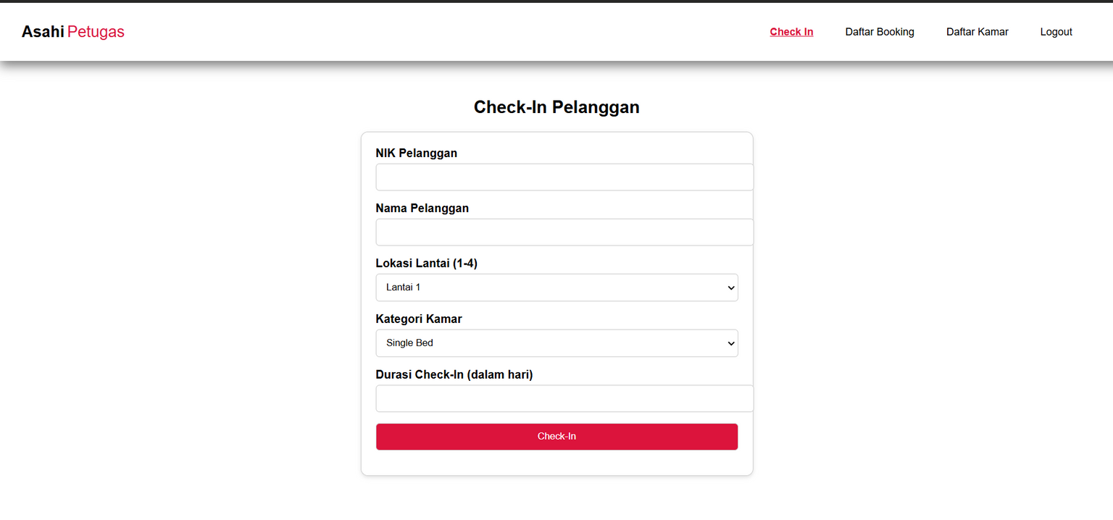
Perbedaan Dashboard Petugas Dengan Owner
Dashboard petugas dan dashboard owner memiliki beberapa perbedaan. Pada dashboard owner, di halaman daftar kamar, owner dapat menambah dan menghapus kamar yang sudah ada. Selain itu, pada dashboard owner juga terdapat halaman resepsionis yang digunakan untuk menambah dan menghapus akun petugas yang sudah tidak digunakan lagi.

Slide 14
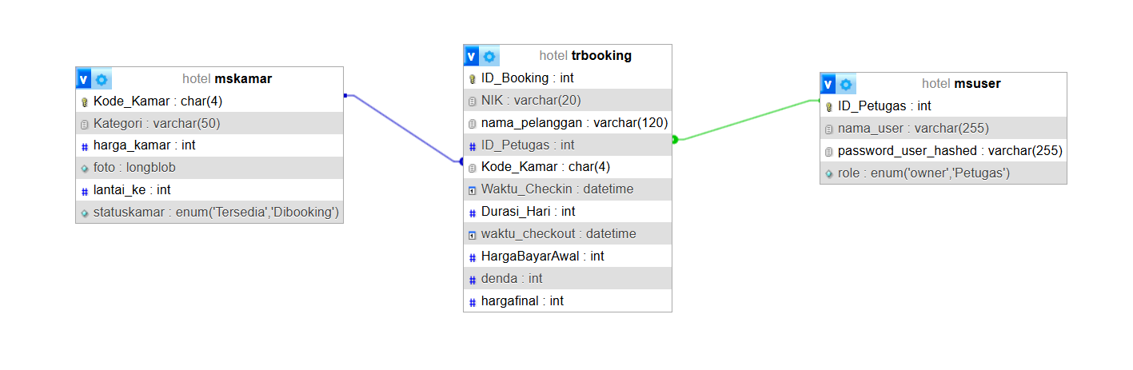
Relasi Tabel Pada Database
Gambar disamping merupakan relasi tabel pada database hotel yang digunakan untuk menyimpan data dan informasi dari web hotel kami.

Slide 15
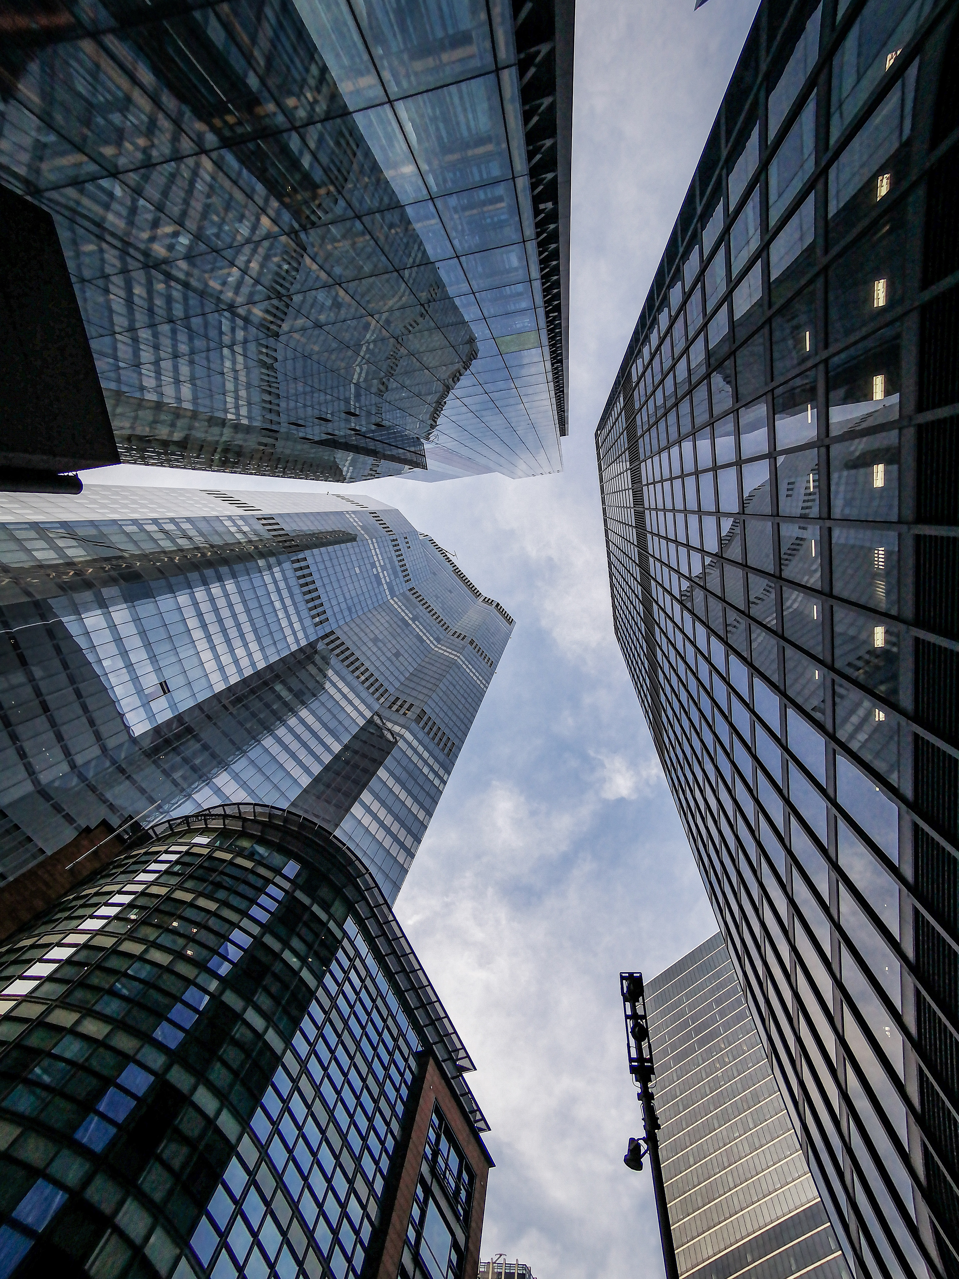
Terima Kasih

